Slide 1
marp: true theme: default paginate: true backgroundColor: #fff
Клюкин Д.А.
1/5

Slide 2
Градиентный спуск в машинном обучении
Автор: Искусственный Интеллект Дата: 2024
Клюкин Д.А.
2/5

Slide 3

1. Постановка задачи
Мы ищем минимум функции потерь $J(θ)$, которая определяет ошибку предсказания модели. Наша цель — найти такие параметры $θ$, при которых значение функции минимально:
$$θ^{∗}= \backslash arg\min_{θ}J(θ)$$
Для линейной регрессии функция потерь (MSE) выглядит так: $J(θ)=\frac{1}{2m}\sum_{i=1}^{m}{(h_{θ}(x^{(i)})−y^{(i)})^{2}}$
Клюкин Д.А.
3/5

Slide 4
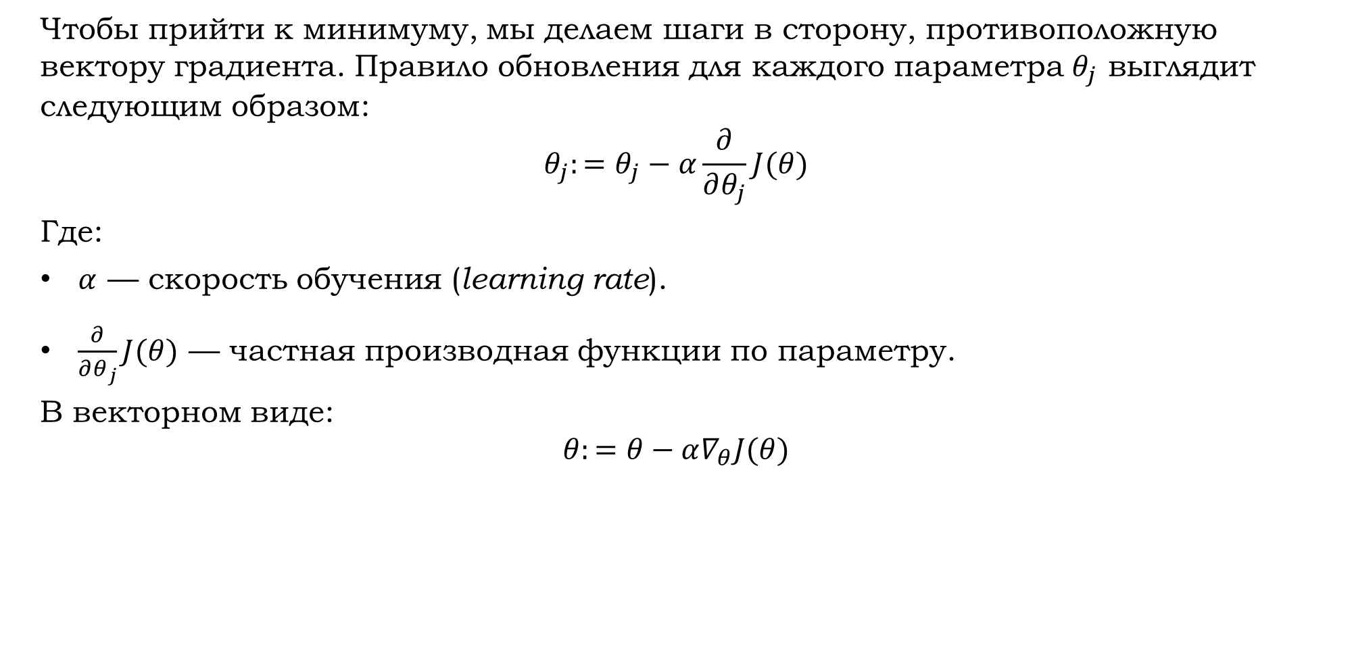
2. Алгоритм обновления весов
Чтобы прийти к минимуму, мы делаем шаги в сторону, противоположную вектору градиента. Правило обновления для каждого параметра $θ_{j}$ выглядит следующим образом:
$$θ_{j}:=θ_{j}−α\frac{∂}{∂θ_{j}}J(θ)$$
Где:
$α$ — скорость обучения (learning rate).
$\frac{∂}{∂θ_{j}}J(θ)$ — частная производная функции по параметру.
В векторном виде: $θ:=θ−α∇_{θ}J(θ)$
Клюкин Д.А.
4/5

Slide 5
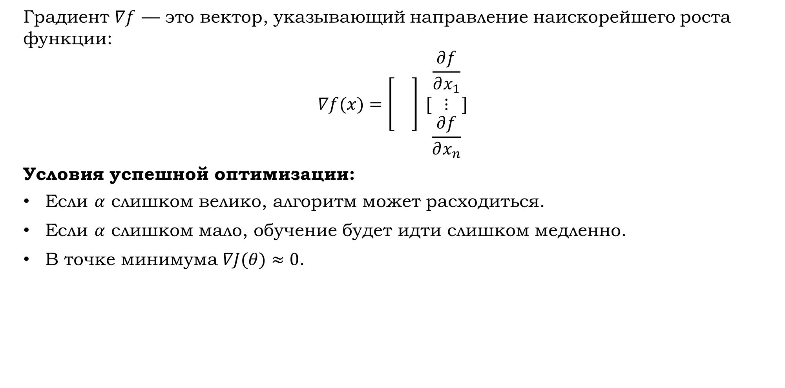
3. Вектор градиента и сходимость
Градиент $∇f$ — это вектор, указывающий направление наискорейшего роста функции:
$$∇f(x)=\left[\begin{matrix} \\ \\ \end{matrix}\right] [\begin{aligned}\frac{∂f}{∂x_{1}} \\ ⋮ \\ \frac{∂f}{∂x_{n}}\end{aligned}]$$
Условия успешной оптимизации:
Если $α$ слишком велико, алгоритм может расходиться.
Если $α$ слишком мало, обучение будет идти слишком медленно.
В точке минимума $∇J(θ)≈0$.
Клюкин Д.А.
5/5

